Slide 1

欢迎各位家长的光临，请大家按孩子姓名入座
 |  | 苏泽林 | 麦芊芊 | 张 帆 | 李业文
赵煜豪 | 周政楠 | 刘珉婧 | 刘泯杉 | 戴留雯 | 胡浩天 | 刘楷玥
周可欣 | 黄雨蓉 | 庄若虹 | 周一凡 | 陈 向 | 孙诗涵 | 熊锴辰
王子非 | 孙续峰 | 符浩旻 | 赵懿瑄 | 刘欣妮 | 方瀛楷 | 蔡镇南
王嘉浩 | 何林臻 | 黄纯英 | 罗方颖 | 罗 璇 | 刘妙洁 | 庄丽霞
夏文萱 | 王源 | 胡振阳 | 邱吉涵 | 黄奕霖 | 张韵迪 | 潘镒添
刘远婷 | 廖王苑 | 邵嘉琪 | 杨泽周 | 钟雨霖

Slide 2
高一9班老师联系方式
语文： 於胜成 18312349611
数学： 谢瑞钿 13530732080
英语： 张莹婕 15012818201
物理： 曲燕燕 18926593086
化学： 王海霞 18320943851
生物： 许耿辉 13267237437
政治： 杜红刚 13724396844
历史： 宋 苗 13691612956
地理： 郭业南 13713515852
学生处吴义涛老师：13530415777

Slide 3

——高一（9）班家长会
2016-11-03

Slide 4
家长会主要内容
家委会介绍
孩子学习生活分享会
第一次阶段考分析
近期班级存在的问题
与您探讨教育——家校共营
近期事宜
自由交流

Slide 5
家委会介绍
会长：陈向妈妈
成员：
孙续峰妈妈 周可欣妈妈 张帆妈妈
黄奕霖妈妈 刘泯杉妈妈 罗璇妈妈
黄纯英妈妈

Slide 6
孩子学习生活分享

Slide 7
第一阶段考总结

Slide 8
姓名 | 分数 | 级名
赵懿瑄 | 900.5 | 57
庄若虹 | 849 | 229
孙续峰 | 843 | 251
方瀛楷 | 840 | 265
周可欣 | 834.5 | 290
蔡镇南 | 833.5 | 294
罗璇 | 831.5 | 301
张韵迪 | 830 | 309
刘泯杉 | 830 | 309
胡振阳 | 829 | 315
第一次阶段考
总成绩班级前10

Slide 9
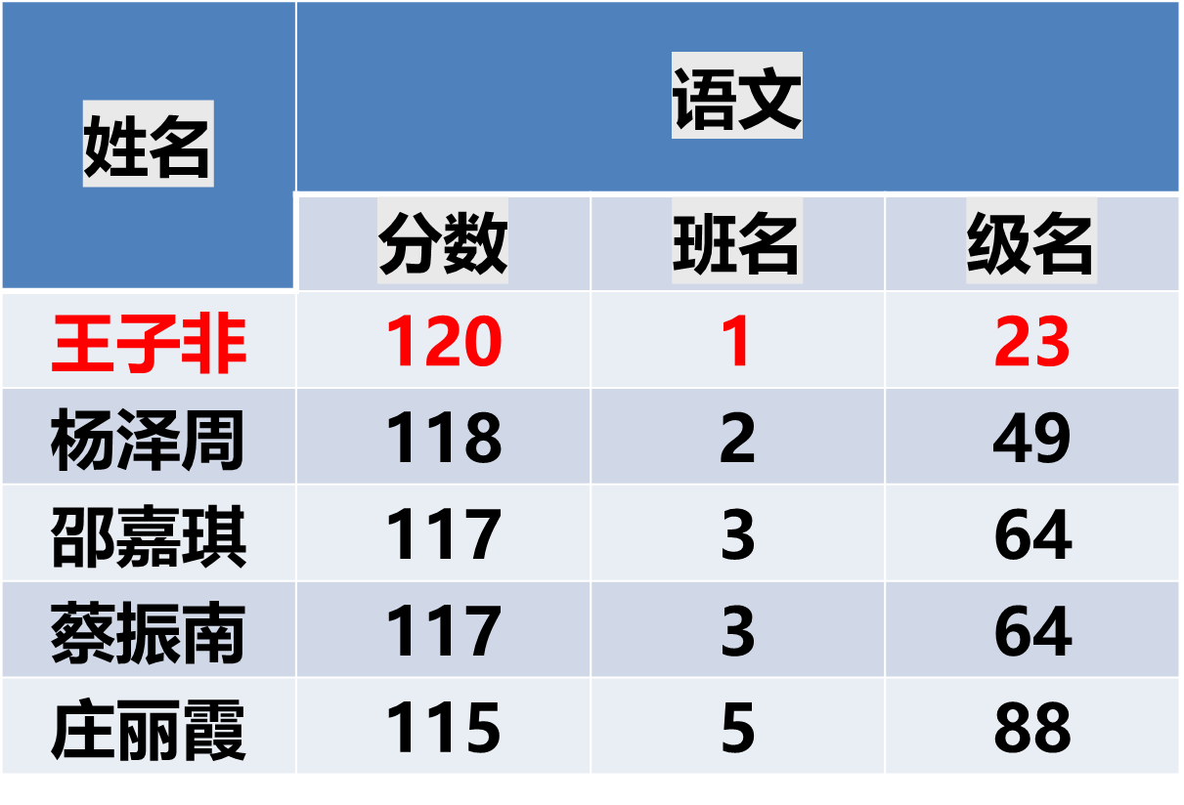
我们的考试——各科成绩

Slide 10
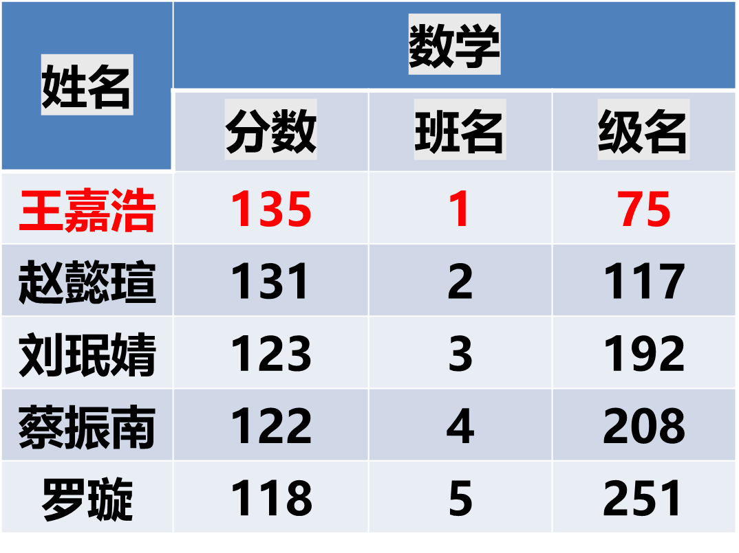
我们的考试——各科成绩

Slide 11
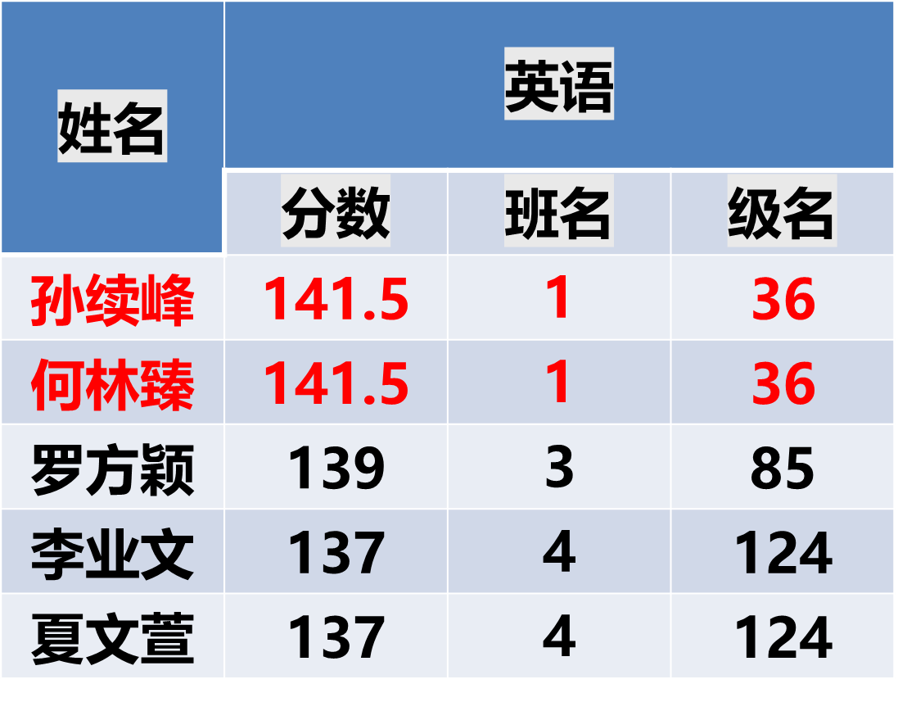
我们的考试——各科成绩

Slide 12
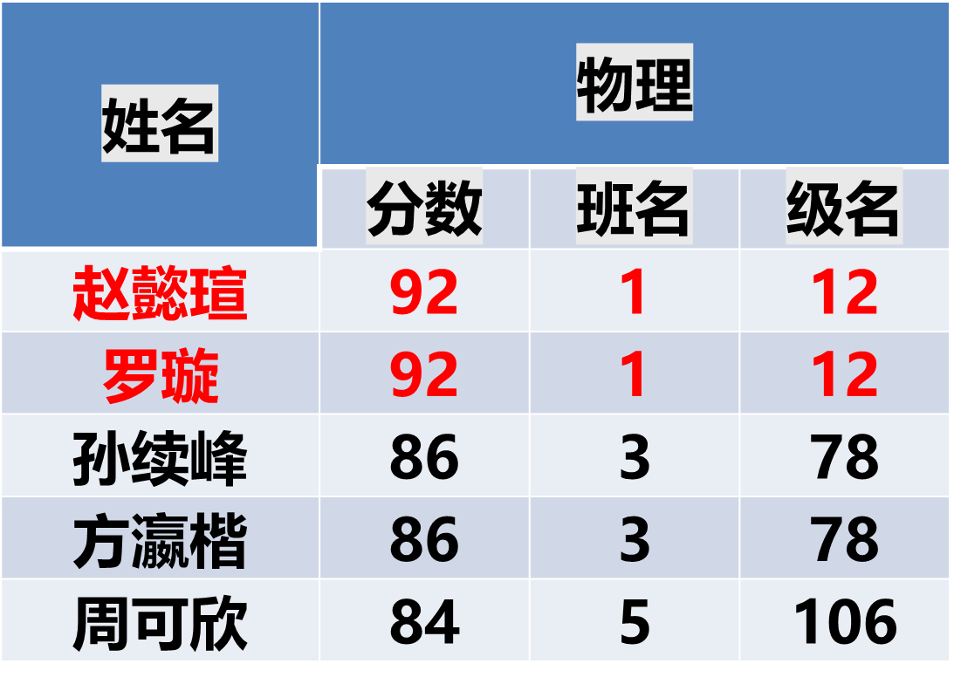
我们的考试——各科成绩

Slide 13
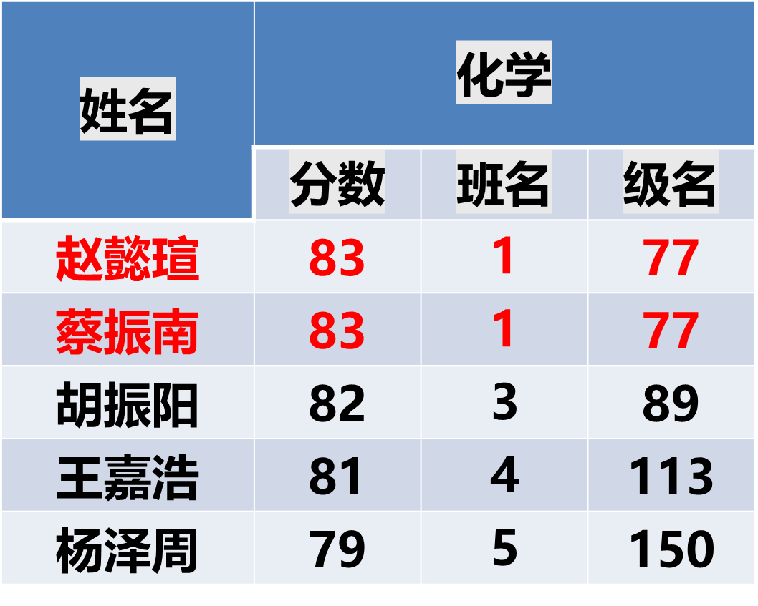
我们的考试——各科成绩

Slide 14
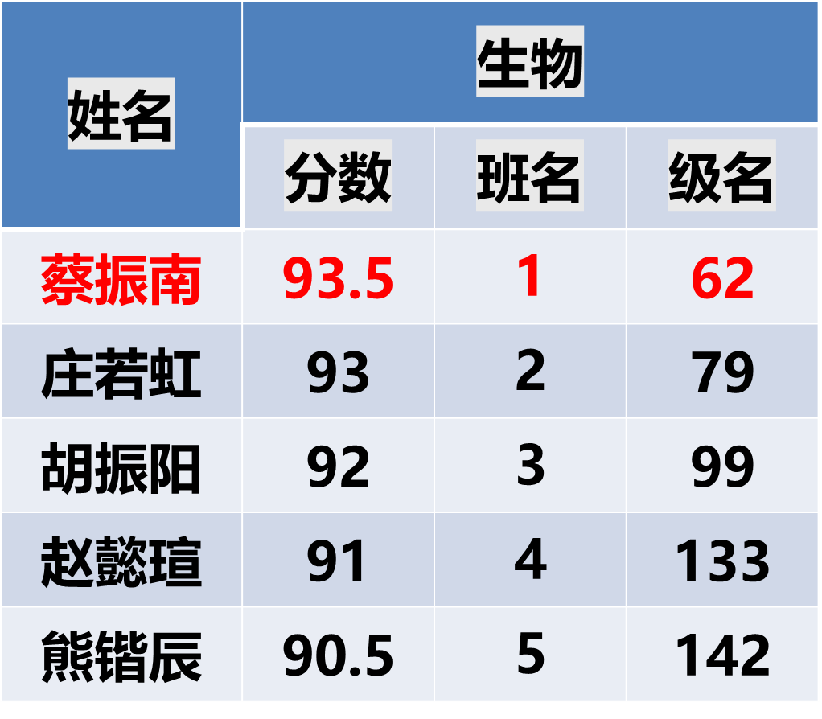
我们的考试——各科成绩

Slide 15
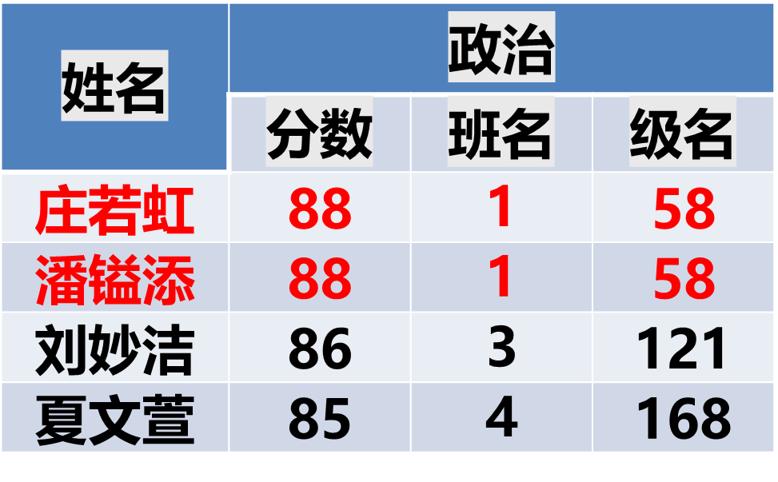
我们的考试——各科成绩
赵懿瑄 | 84 | 5 | 204
刘泯杉 | 84 | 5 | 204
刘欣妮 | 84 | 5 | 204
戴留雯 | 84 | 5 | 204

Slide 16
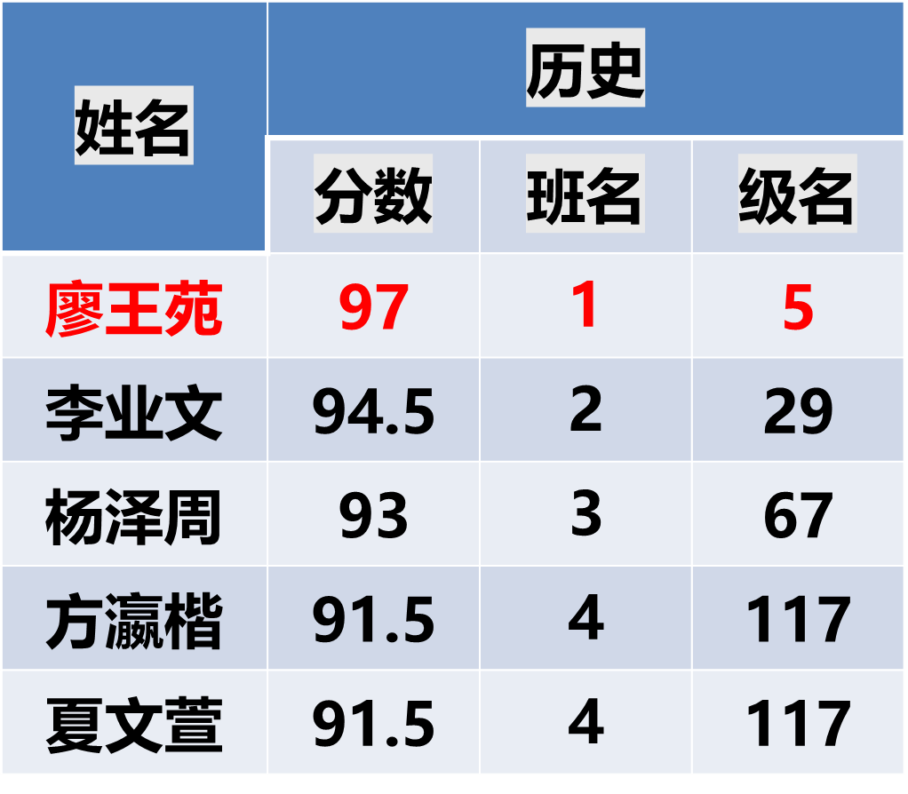
我们的考试——各科成绩

Slide 17
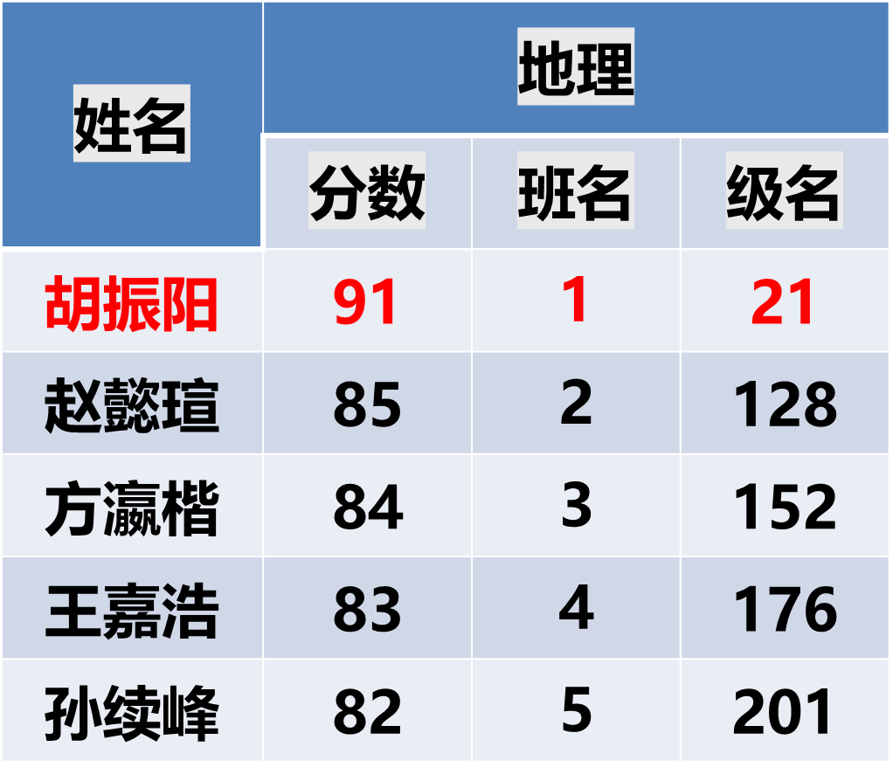
我们的考试——各科成绩

Slide 18
孩子是如何正确看待自己的考试成绩？
他们面对自己的成绩，内心最真实的想法是什么？

Slide 19
家长如何正确看待成绩
1、虽然我们班是二类实验班，但这仅仅说明了我们中考和入学考试成绩相对没那么高，入学之后咱们班的孩子学习非常刻苦，有不少孩子成绩已经超过了重点班；
2、即便部分孩子目前的成绩不尽理想，但他们很努力，我看在眼里。这很重要，在我心中努力的孩子就是最棒的的孩子。

Slide 20
家长如何正确看待成绩
3、不过分看重考试成绩，更应该关注成绩背后所反映
的学习状态、学习方法；
4、要清楚地意识到自己的弱势学科，并加大投入的时间和精力。
5、学习是厚积薄发的过程，难以立竿见影！
6、弄清楚考试的功能：阶段性考试并非选拔性考试，而是诊断性考试！（不能因为成绩差而影响上课心情。）
7、聪明远远不够！
8、家长可以关注但不要过度干预。

Slide 21
让我们一起教会孩子：
题海无边，总结是岸。
最淡的墨水也胜过最强的记忆。
要经得起考试的考验，提高心理素质。
不要随意说放弃。
有信心未必会赢，没有信心一定会输。
愿每个孩子都能成为最好的自己！

Slide 22
近期班级存在问题

Slide 23
班级目前存在的问题
上课不够积极，大部分孩子与老师交流少：
上次不够积极的表现：3班和9班上课精神面貌的差异，3班的孩子经常课堂上打断老师提问，9班基本没有。
与老师交流太少，下课没什么人问问题，而我在3班下课马上会被围堵，解答问题到上课铃声响起。

Slide 24
班级目前存在的问题
晚上熬夜写作业或玩闹，上课状态不好
部分同学晚上熬夜赶作业或夜聊，课堂打瞌睡、走神、听讲不够专注，导致课堂效率地下，做作业慢，恶性循环…
提醒孩子以课堂为主，上课多动手写，帮助自己集中注意力，晚自习写作业前先复习当天的新知识，提高写作业的效率。

Slide 25

家校共营
——助孩子健康成长

Slide 26



Slide 27
孩子在家的“地位”：4＋2＋1＝非常6＋1
→孩子强烈的自我意识

Slide 28
有强烈自我意识孩子的心理特征
① 生理发育超前、心理成熟滞后——情感困感
不能悦纳自己；别扭的亲子关系
② 在“非常6＋1”环境中长大——事事以“我”为中心
③ 人际困惑，社交盲目——不懂人际相处之道
同学间人际关系紧张
盲目反传统、反父母、反师长，盲目相信朋友
Notes:
犹如毛泽东所言：凡是敌人反对的我们就要拥护；凡是敌人拥护的我们就要反对。

Slide 29
孩子在家的“地位”：4＋2＋1＝非常6＋1
→孩子强烈的自我意识
心理 ① 生理发育超前、心理成熟滞后——情感的困感
② 在“非常6＋1”环境中长大——事事以“我”为中心
③人际困惑，社交盲目——不懂人际相处之道；
盲目反传统、反父母、反师长，盲目相信朋友
生活 ①缺乏生活自理能力
②高消费、不懂节制
学习 ①不愿吃苦
②缺乏主动性
③缺乏行动力

Slide 30
一、我们的现状
1. 孩子在家的“地位”：4＋2＋1＝非常6＋1
→孩子强烈的自我意识
2. 父母"在职"的经验: 1＋1＝经验与孩子一起长
→茫然、盲从

Slide 31
父母“在职”的经验：1＋1＝经验与孩子一起长→茫然、盲从
社会上大多数职业，都需要岗前培训。可是我们在做父母之前，绝大多数都没有学过如何做父母。往往自己的父母如何教养我们，我们也如何教养自己的孩子。所以，很多的家庭教育就像遗传一样，代代相传。但，时代在发展，比如：网络、微信……
我们一方面知道“应该”怎么样，“不应该”怎么样。但另一方面又往往会不由自主的用了不应该的方法来对待自己的孩子，心理充满了无力感。

Slide 32
一、我们的现状
1. 孩子在家的“地位”：4＋2＋1＝非常6＋1
→孩子强烈的自我意识
2. 父母"在职"的经验:1＋1＝经验与孩子一起长
→茫然、盲从
3. 老师在校的养成教育：
→学校教育的低效

Slide 33
老师在校的养成教育：
→学校教育的低效
“孩子永远没有问题，如果孩子有问题，那一定是父母的问题。”一位亲子教育专家说：“家庭就像个染缸：洁白无暇的孩子出生后，家庭是什么，就给了他什么！我们把孩子送到学校，孩子不是没改变，是改变了，孩子学得很快。但是家里没有变化，还是那个染缸，回到家里，孩子依然会‘染’回原型，同时带来更大困惑和混乱。”

Slide 34

面对现状，我们该怎样办？

Slide 35


Slide 36

也许你有很多梦想没有实现，别让孩子代替你实现。
记着，那是你的梦想，不是孩子的。

Slide 37

孩子们之间的问题让他们自己去解决。

Slide 38

每个月和孩子逛一次书店，每次两小时以上。

Slide 39

和孩子共读一本书、共看一场电影

Slide 40

让孩子付出努力或等待后才满足他的愿望，
这样他才容易学会珍惜。

Slide 41

除了赞美，要有惩罚。
不过惩罚不等于简单的棍棒教育。

Slide 42

当他耍赖时，绝不妥协！

Slide 43
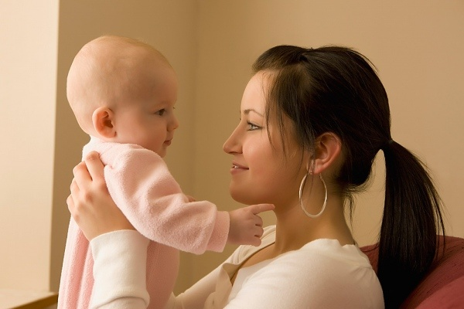
孩子越大，父母越是看见他的缺点。
请一直用他刚出生时候的眼光去欣赏他。

Slide 44
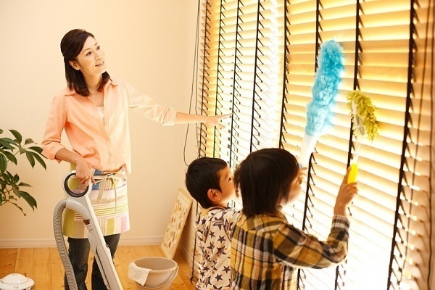
一定要分点家务给他，培养他的家庭责任感。

Slide 45

一开始别太在乎成绩，要关心他是否喜欢班级、学校。

Slide 46

下棋，游泳，骑自行车，升级，K歌，
这些普通人都爱玩的项目可以早点教会他。

Slide 47
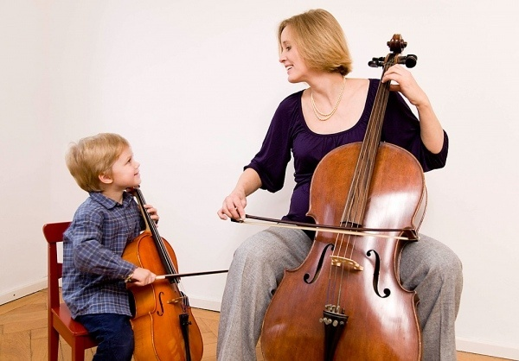
培养他一种终生受用的兴趣，
绝不是为了升学而学的兴趣。

Slide 48
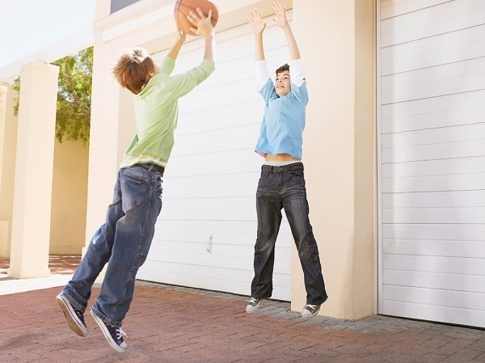
让他坚持一样大家都能参与的体育运动
羽毛球，乒乓球，篮球，足球，排球都好。

Slide 49

把孩子培养成普通人
—— 一位老师的13个建议
你的梦想，不是孩子的梦想
孩子们之间的问题让他们自己去解决
与孩子共读一本书、共看一场电影
每个月和孩子逛一次书店
让孩子付出一点努力或等待才满足他的愿望
除了赞美，还要有惩罚
当他耍赖时，绝不妥协
请一直用他刚出生时候的眼光去欣赏他
分点家务给他
别太在乎孩子成绩，更要关心他是否喜欢学校、班级
普通人都爱玩的项目可以早点教会他
培养一种终生受用的兴趣
让他坚持一样大家都能参与的体育运动

Slide 50

谢老师给各位家长的
建议
① 学法方面的事就交给老师。您做好Ta的精神后盾。关注而不过多的干涉。
② 在家学习时请Ta远离电脑、手机等。
③ 若您认为孩子自制力不够，请将Ta的手机留在家。或买部非智能手机给Ta
④ 有问题及时与老师交流。

Slide 51
近期班级活动
1、关于团体操……
2、关于军训……
3、关于文理分科……

Slide 52

教育的目的是教人成人。
而成人的标准是能够在社会上生
存的健康的公民。让孩子健康成长，是
我们家、校的共同心愿。
今天我们家校共营，
明天我们家校共赢！

Slide 53

各位家长, 感谢您对教育的关注!
如果您还有什么问题，请会后到一楼办公室与
各科老师交流！
2016-11-03

